Slide 1
Обработка бруска
строганием
Учитель технологии специальной общеобразовательной
(коррекционной) школы №482 Морозов К.П.

Slide 2
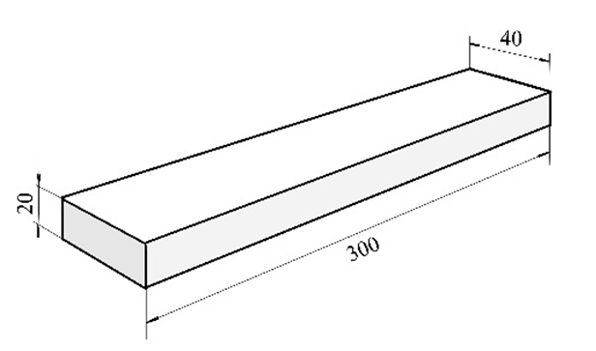
Подобрать материал для бруска по размерам, заданным на чертеже
Линейка

Slide 3
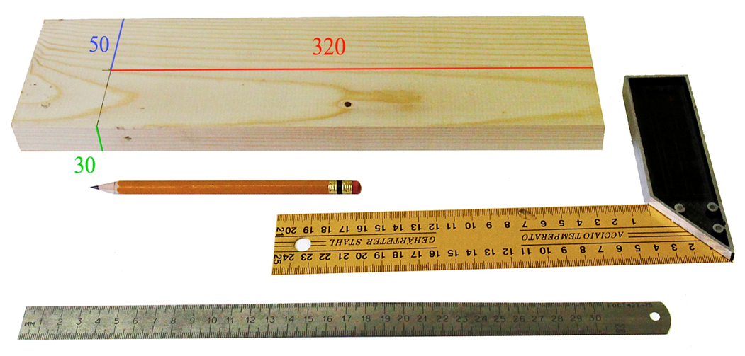
Разметить материал с припуском по длине и ширине
Линейка, угольник, карандаш

Slide 4
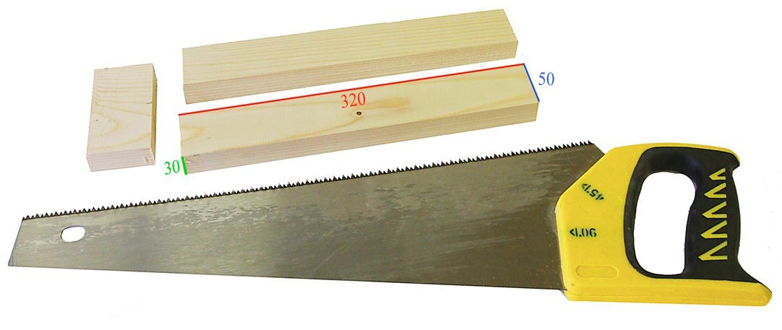
Выпилить заготовку по линиям разметки по длине и ширине
Пила, ножовка

Slide 5
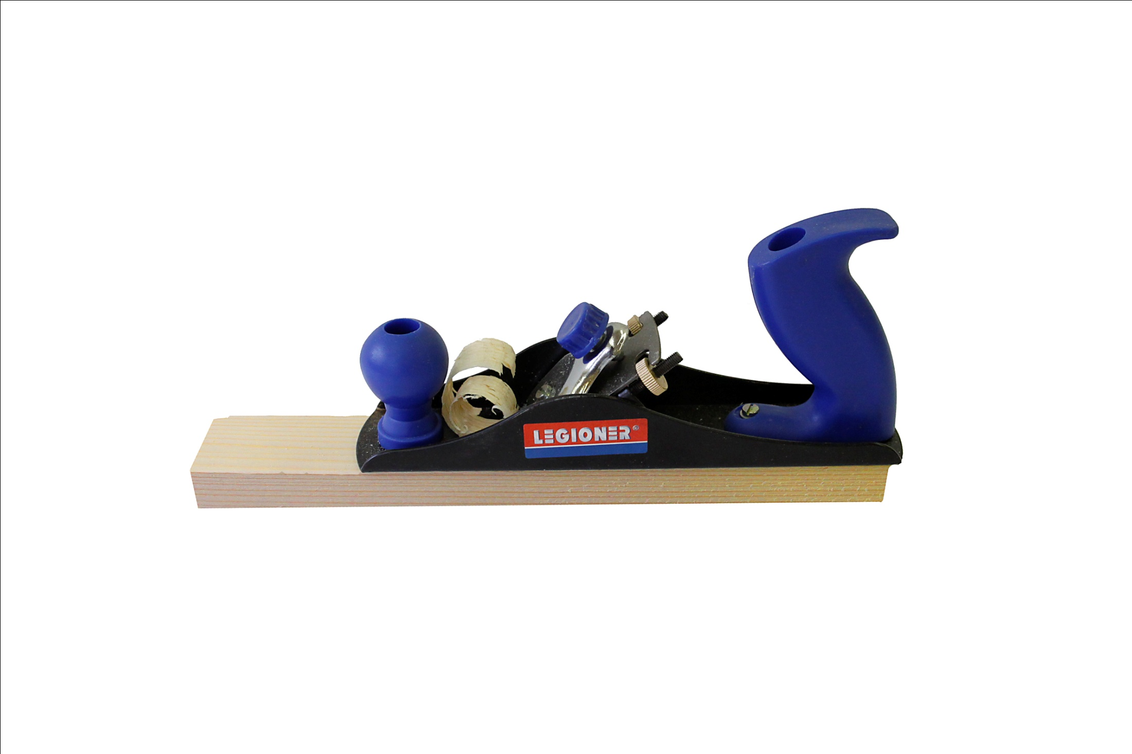
Выстрогать широкую сторону бруска
Рубанок

Slide 6
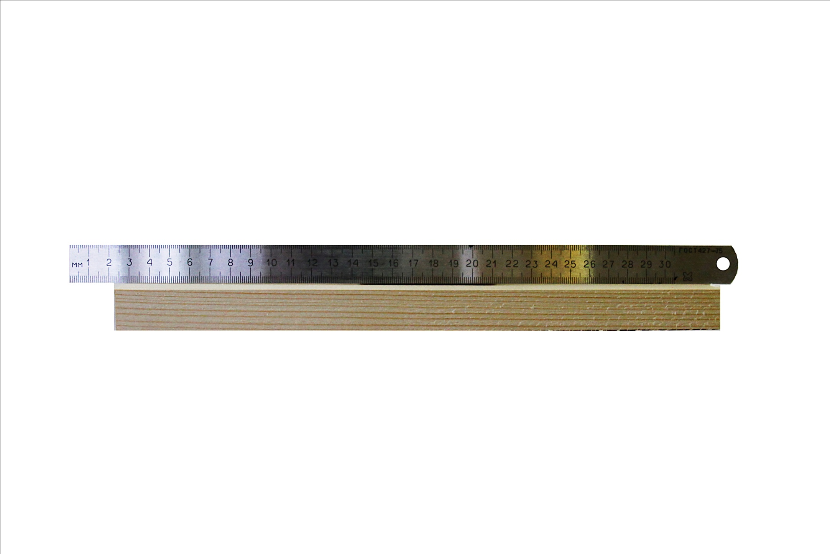
Проверить выстроганную широкую сторону бруска
Линейка

Slide 7
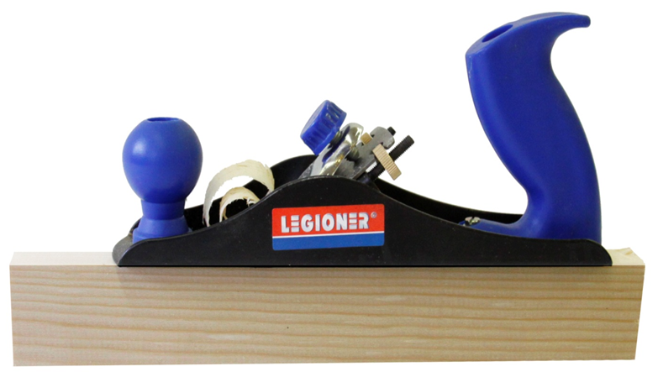
Выстрогать узкую сторону бруска
Рубанок

Slide 8
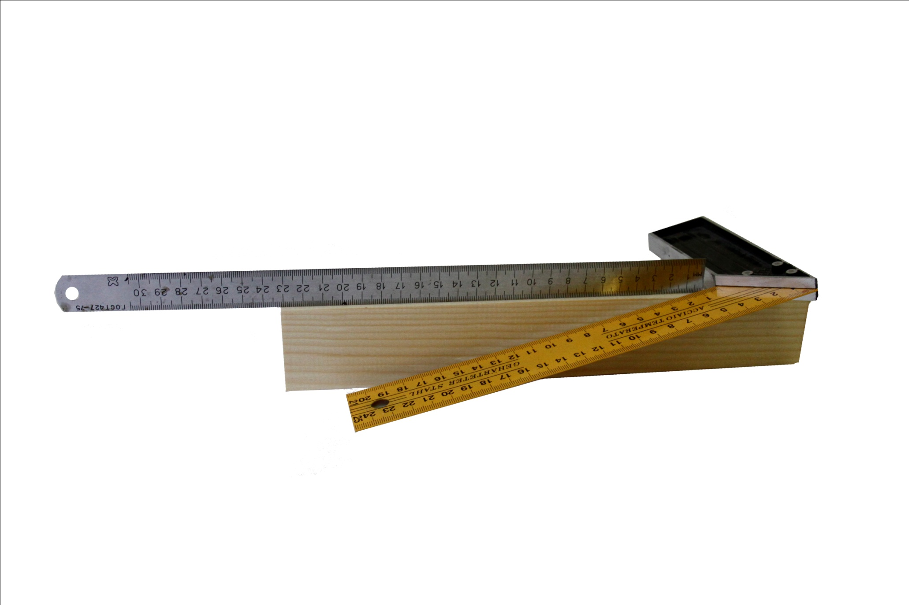
Проверить выстроганную узкую сторону бруска
Линейка, угольник

Slide 9
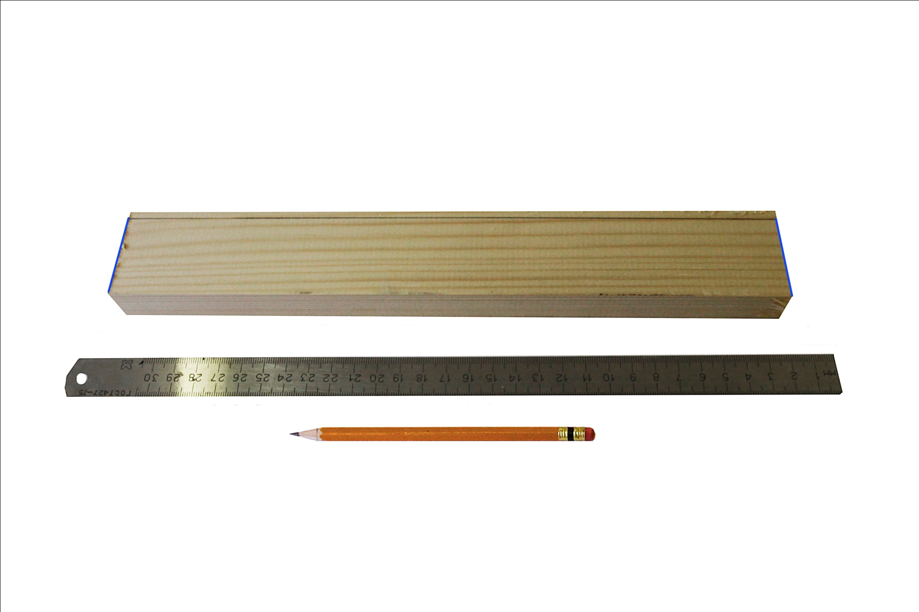
Разметить ширину бруска
Линейка, карандаш

Slide 10
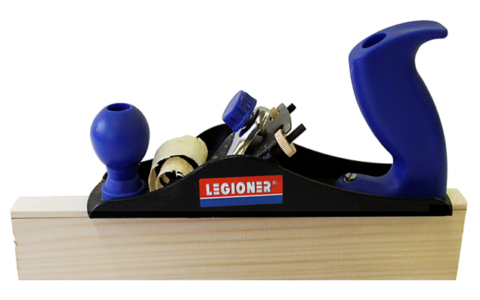
Выстрогать узкую сторону бруска до линий разметки на широких сторонах
Рубанок

Slide 11
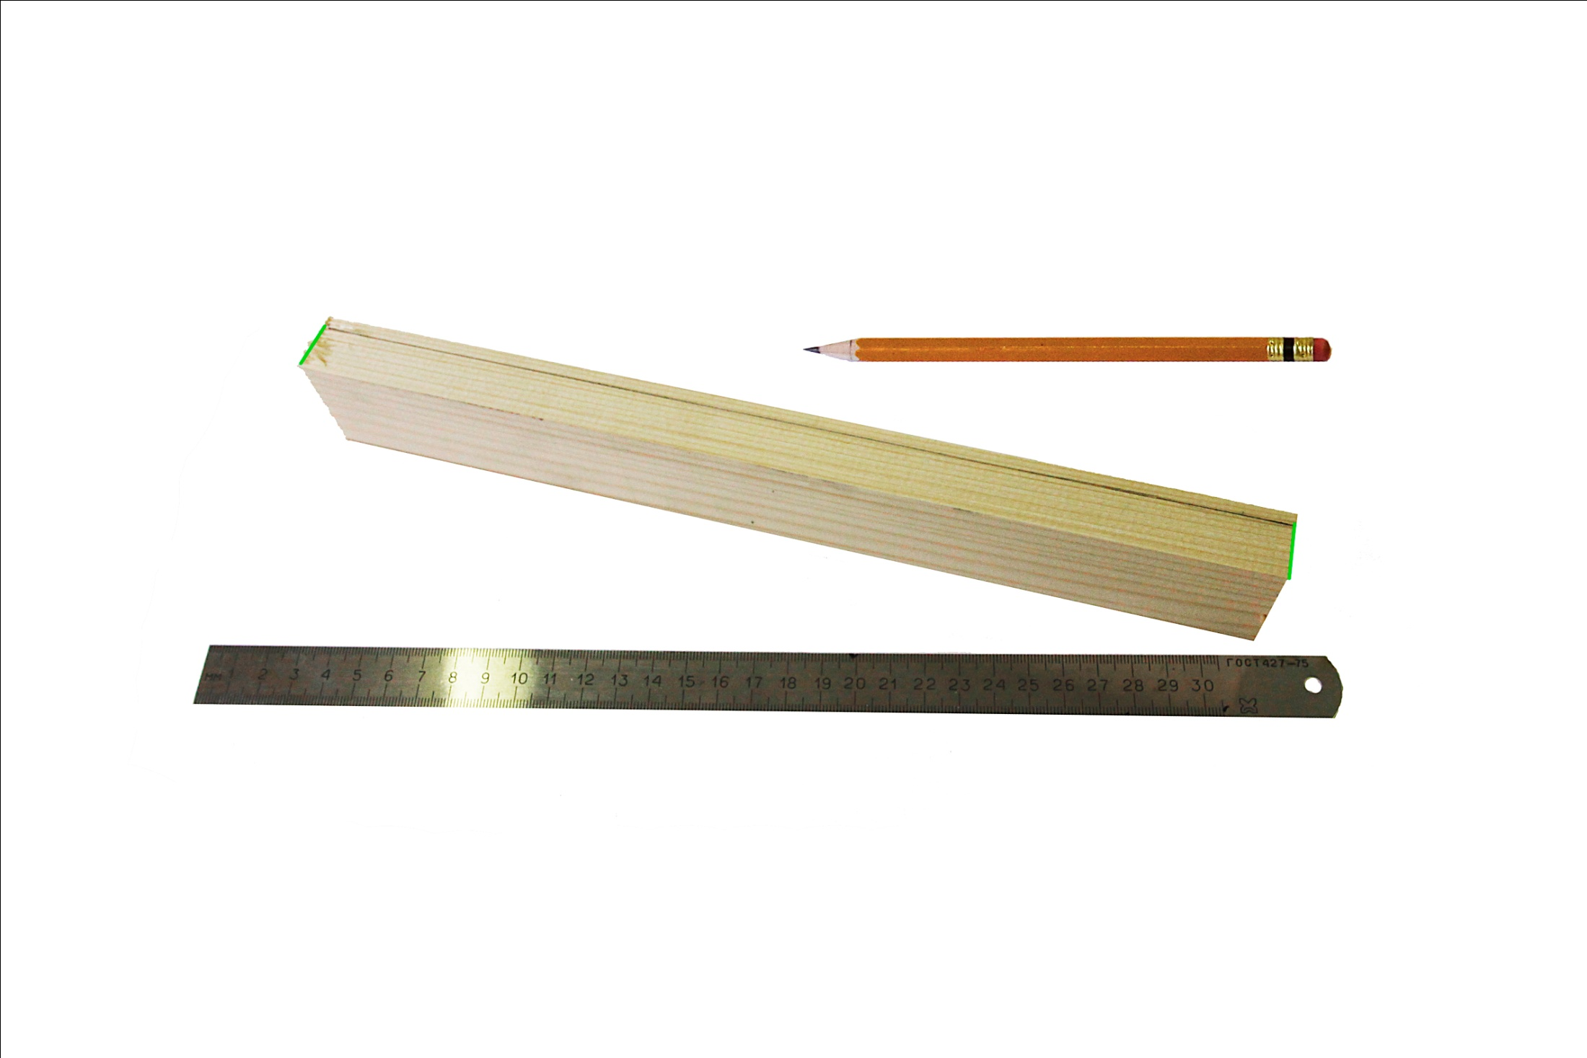
Разметить толщину бруска
Линейка, карандаш

Slide 12
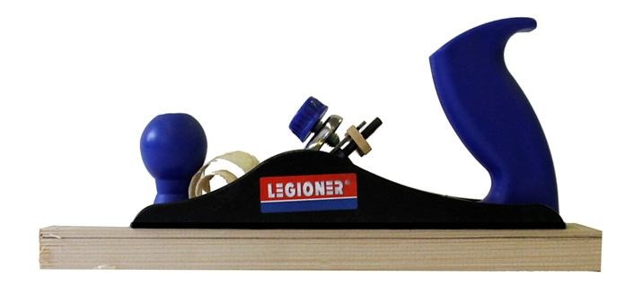
Выстрогать широкую сторону бруска до линий разметки на узких сторонах
Рубанок

Slide 13
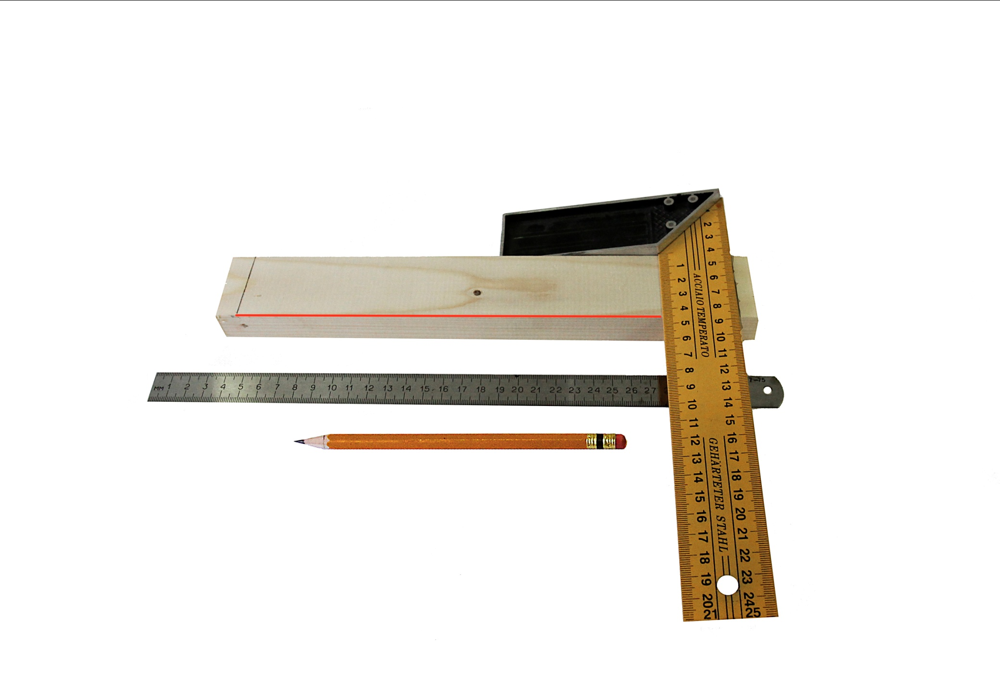
Разметить длину бруска
Линейка, угольник, карандаш

Slide 14
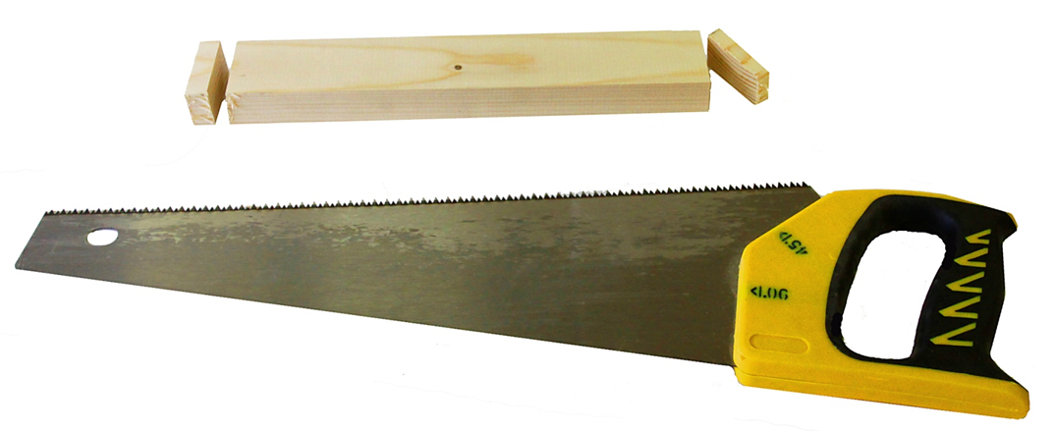
Отпилить припуск бруска по длине
Пила, ножовка

Slide 15
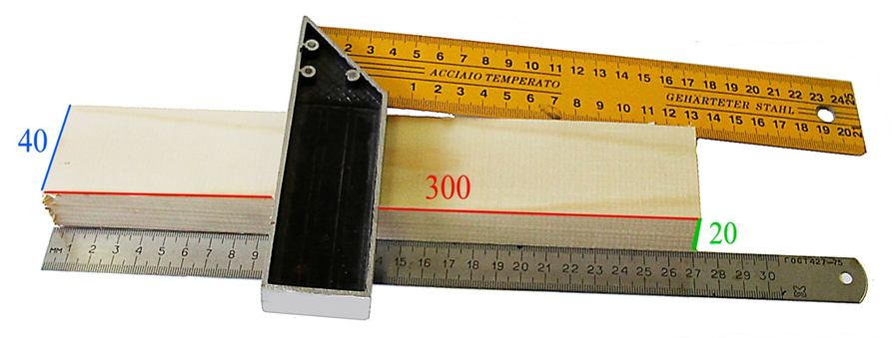
Проверить размеры бруска и прямолинейность смежных сторон
Линейка, угольник

Slide 16
Спасибо за внимание!

